Slide 1

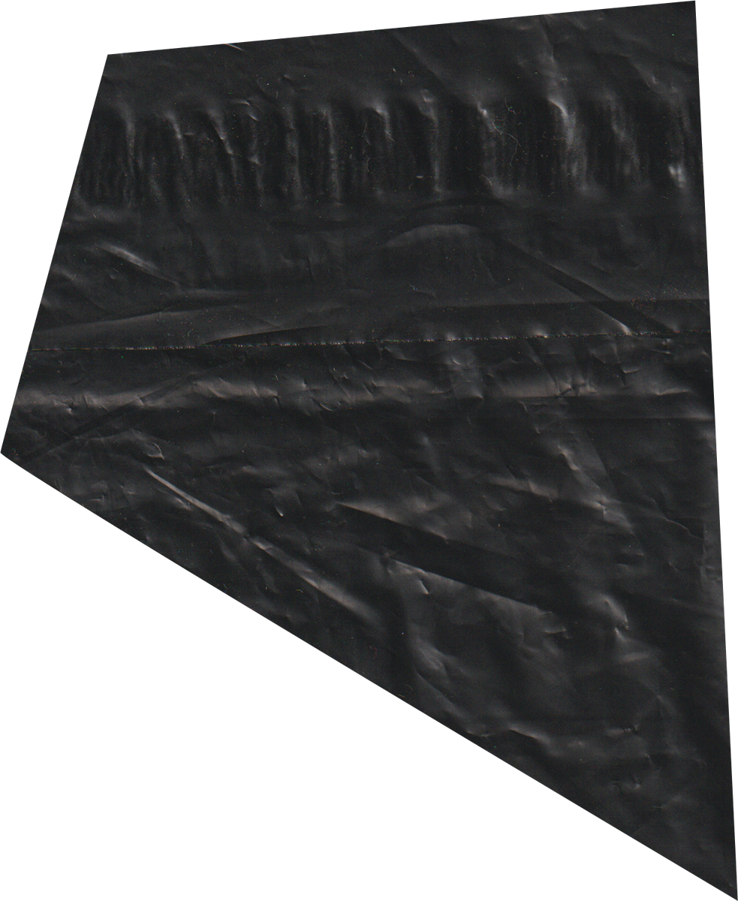
NATJECANJE IZ ASTRONOMIJE 2024.
PRONALAŽENJE BLAZHKO ZVIJEZDA
IZVAN SKUPOVA ZVIJEZDA
EMA DONEV, 2.A
XV. GIMNAZIJA, ZAGREB
MARKO MOVRE, PROF. FIZIKE
ŽELJKO IVEZIĆ, DR.SC.

Slide 2

CILJEVI RADA
1
Istražiti promjenjive zvijezde i Blazhko efekt,
2
pripremiti 2 baze podataka svjetlosnih krivulja,
3
analizirati svjetlosne krivulje i pronaći Blazhko zvijezde,
4
napraviti katalog dosada neotkrivenih Blazhko zvijezda.
2/18

Slide 3
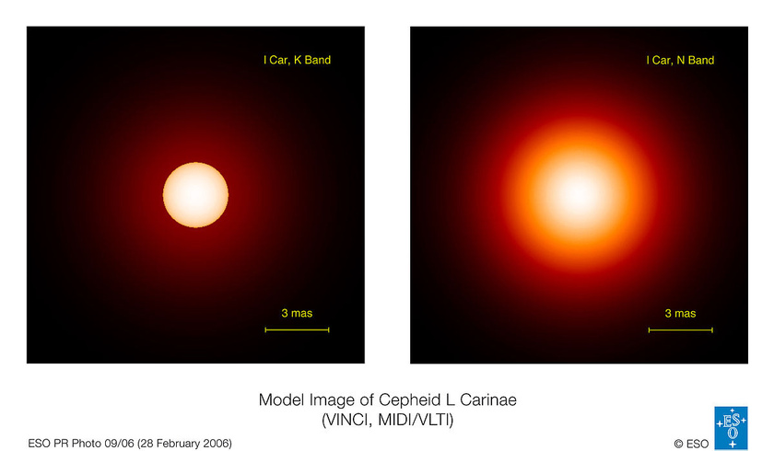
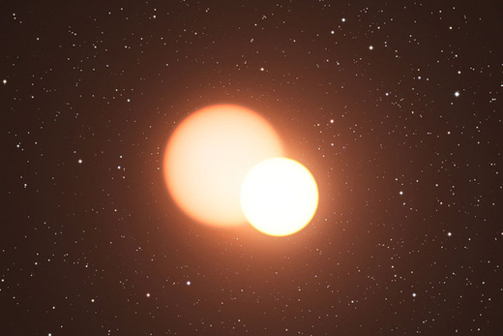
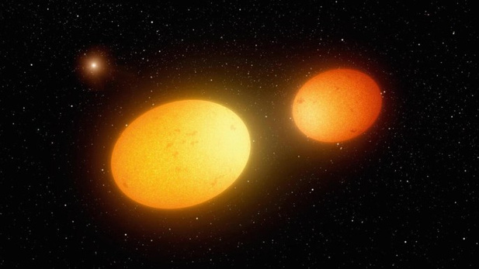
PROMJENJIVE ZVIJEZDE
intrinzične promjenjive zvijezde - mehanizam promjene sjaja povezan je s fizičkim procesima unutar zvijezde
pulsirajuće promjenjive zvijezde - sadrže mehanizam pulsacije
ekstrinzične promjenjive zvijezde - mehanizam promjene sjaja povezan je s vanjskim utjecajima.
3/18

Slide 4
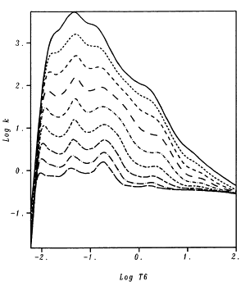
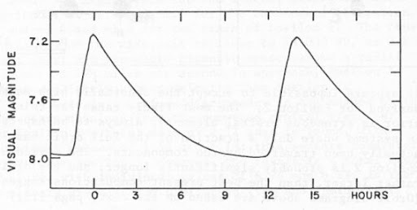
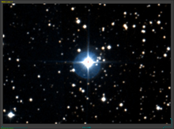
PULSIRANJE ZVIJEZDA I RR LIRE
TIME
NEPROZIRNOST PLINA
PROMJENA SJAJA
RR LIRE
Sjaj se mijenja ovisno o neprozirnosti plina pojedinog sloja, koji je pod utjecajem ionizacije atoma.
stare pulsirajuće zvijezde
0.05-1.2 dana period
uzak dio HR dijagrama
RRab, RRc i RRd tip.
Udio fotona koji mogu proći kroz sloj zvijezde koji se ponaša kao idealni plin.
4/18

Slide 5
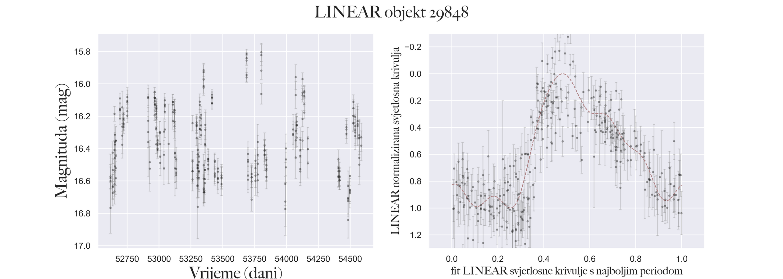
FIT SVJETLOSNE KRIVULJE
Fit svjetlosne krivulje je krivulja građena od mnogih sinusoida koja najbolje opisuje promjenu sjaja.
5/18

Slide 6
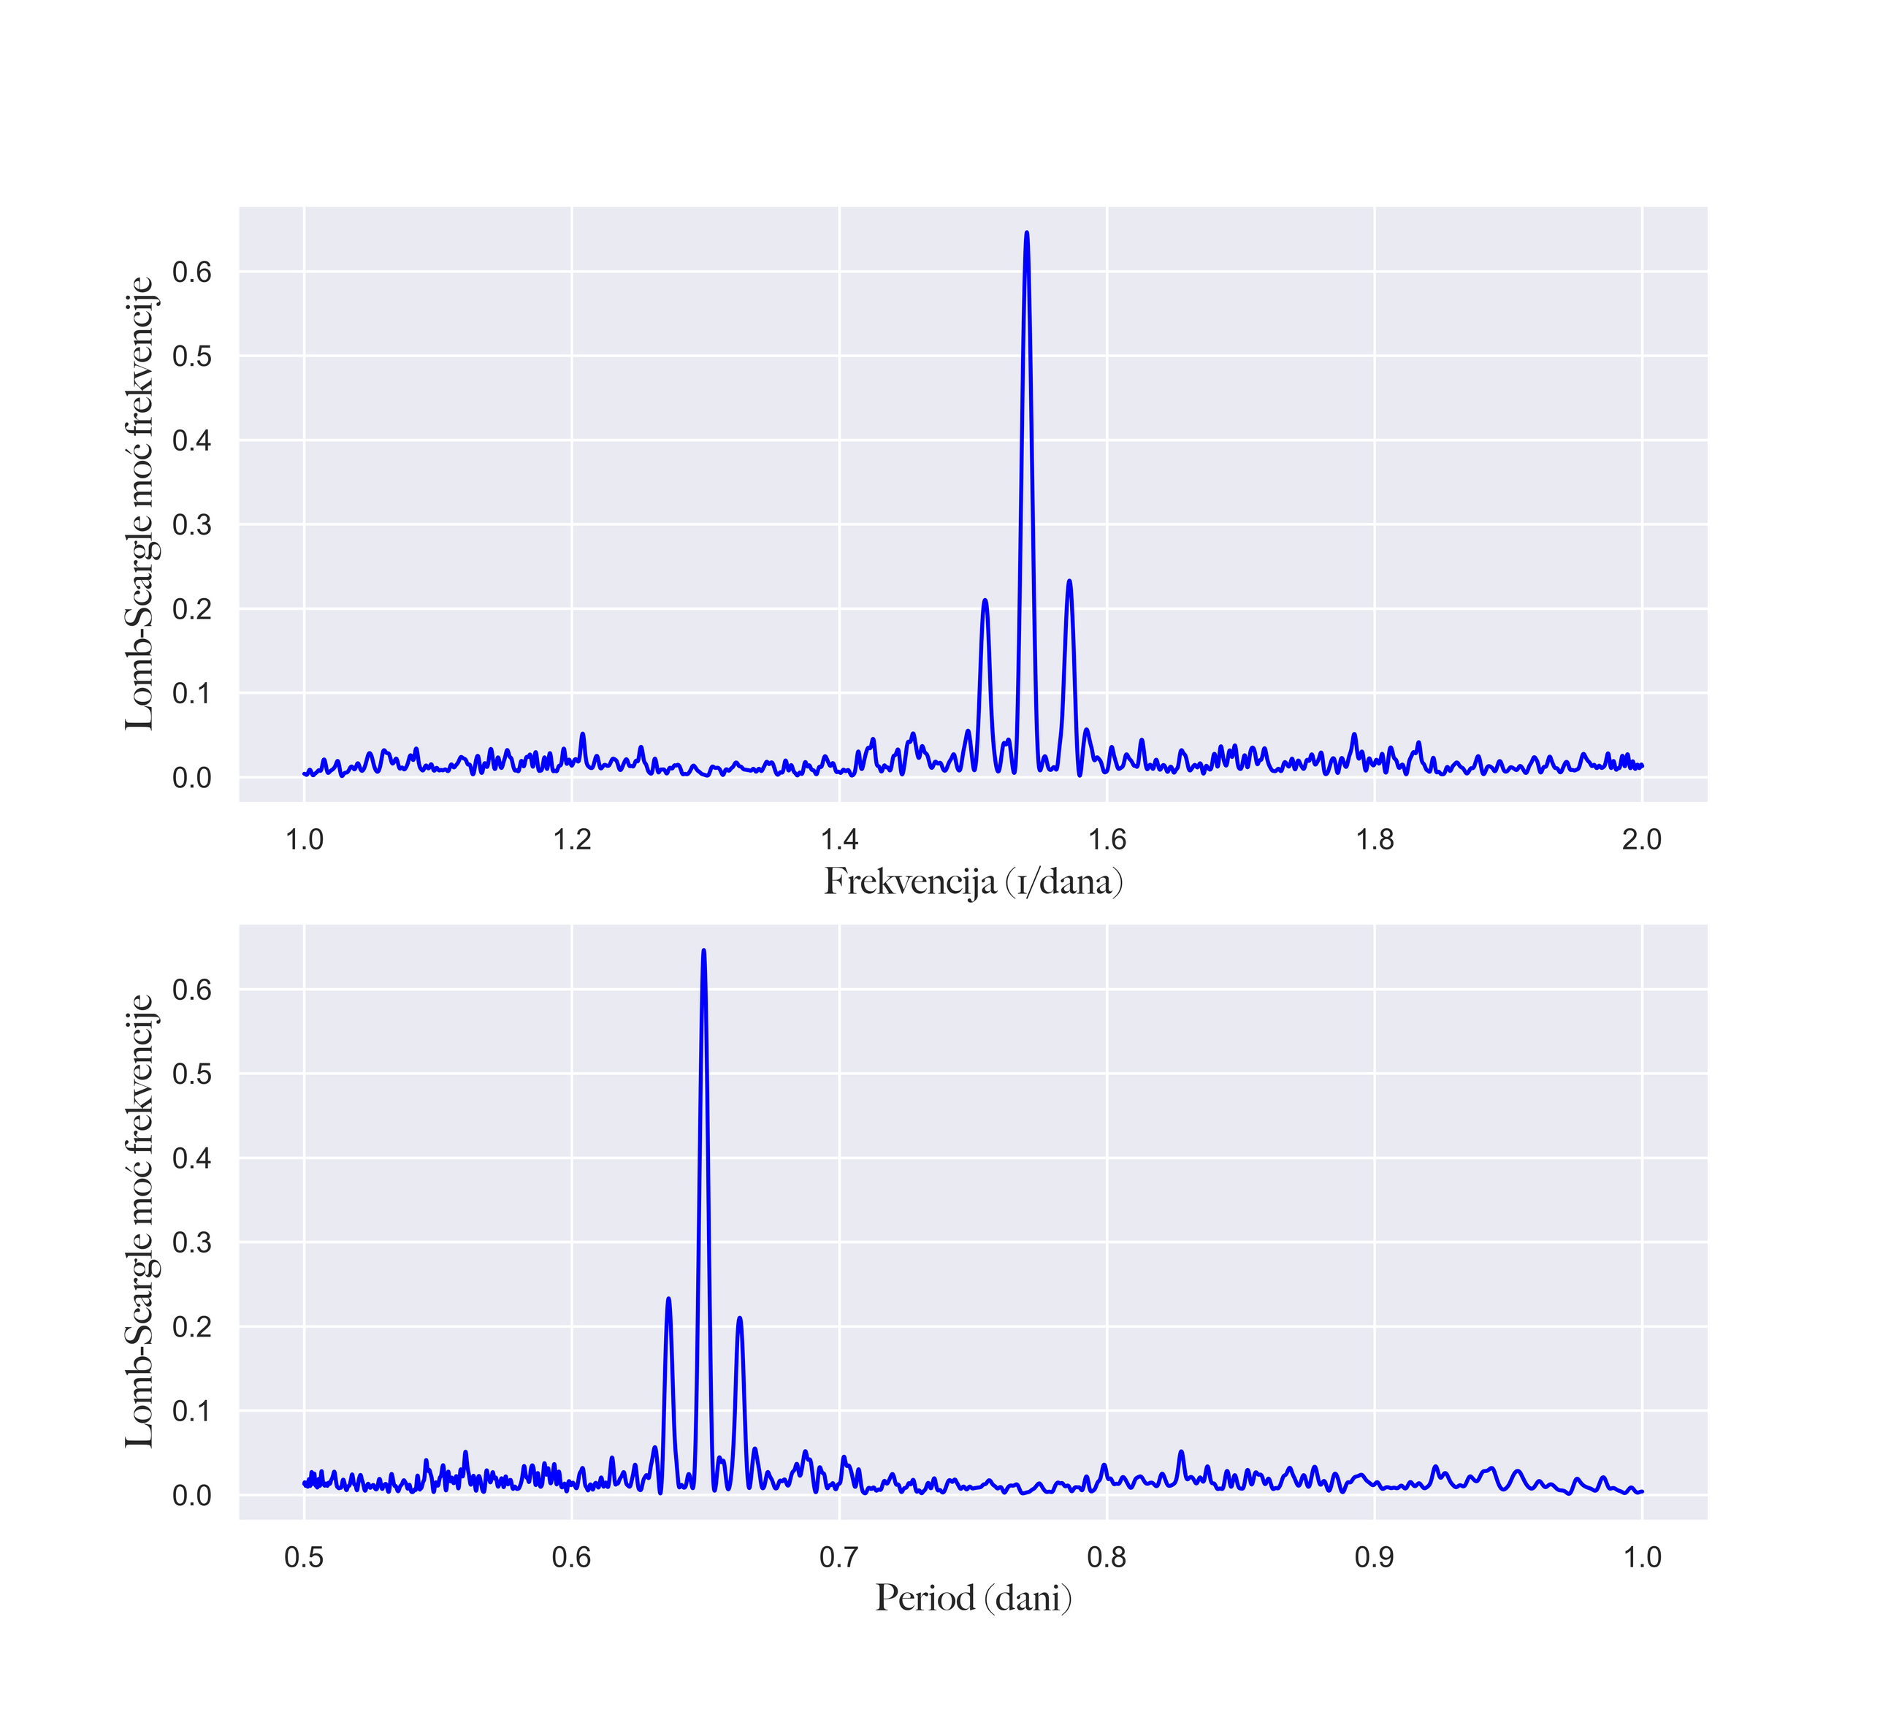
PERIOD PULSIRANJA
Fitom svjetlosne krivulje tražimo sinusoidu koja najbolje odgovara podacima.
Lomb-Scargle periodogramom tražimo frekvenciju dotične sinusoide gdje je recipročna vrijednost frekvencije period.
6/18

Slide 7

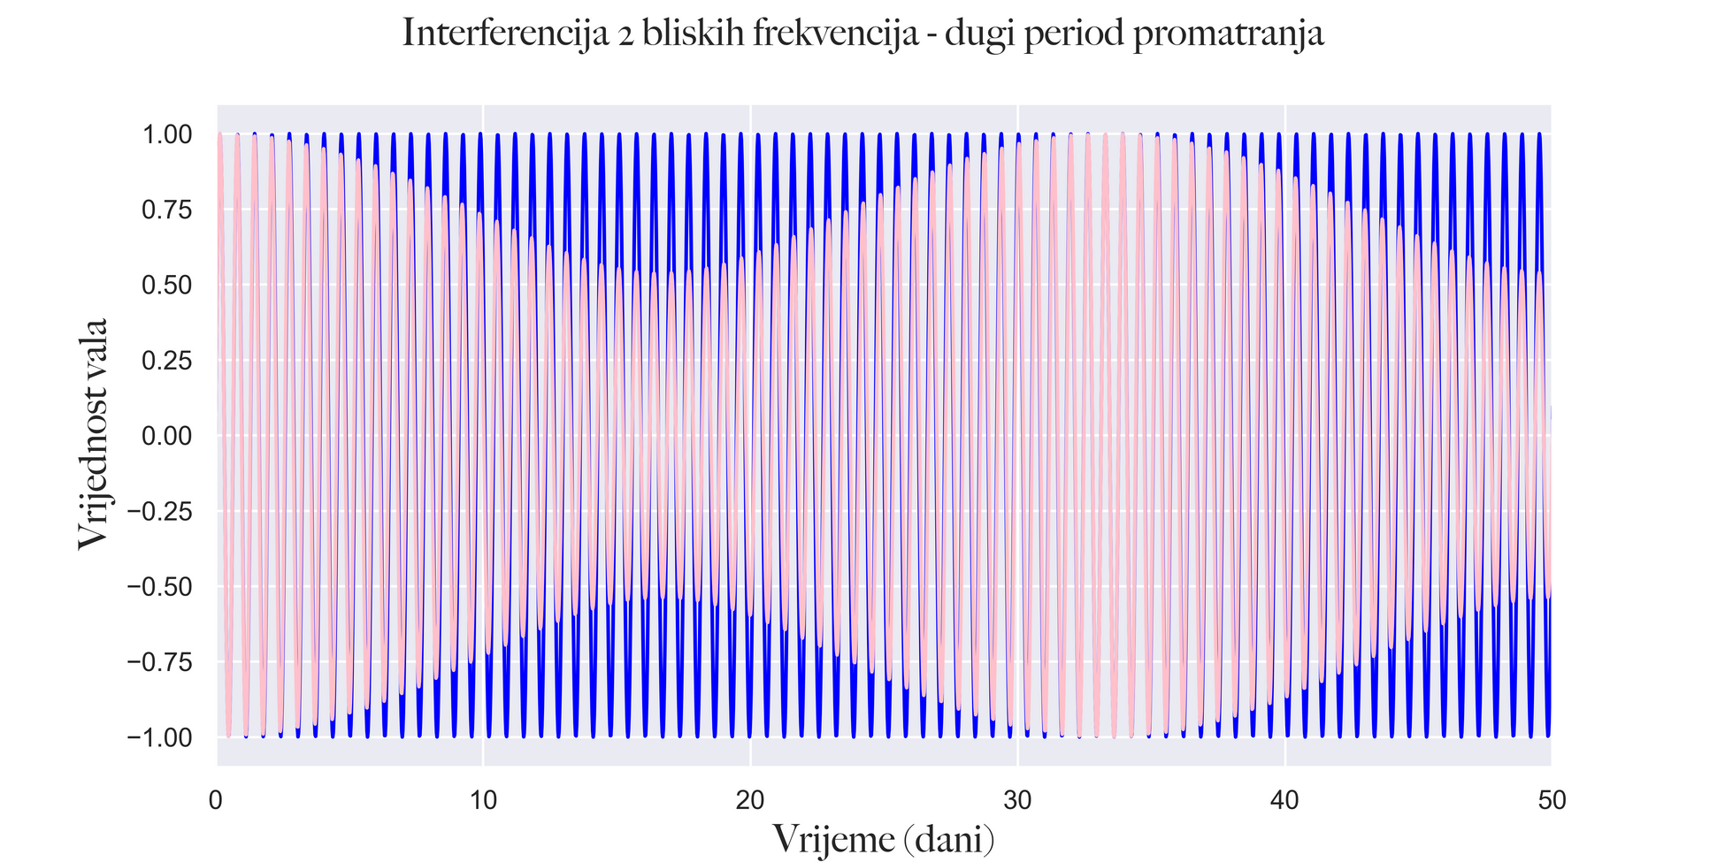
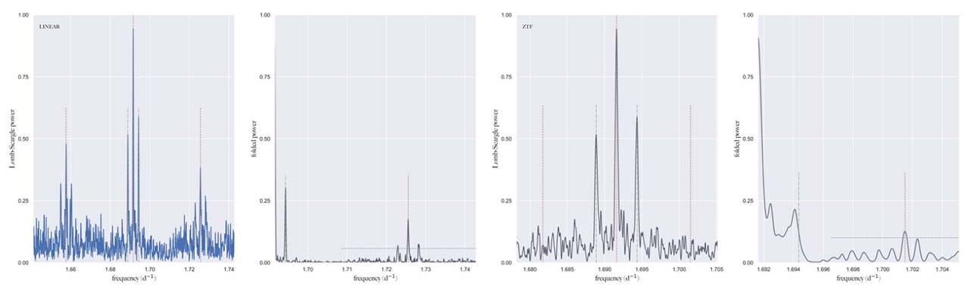
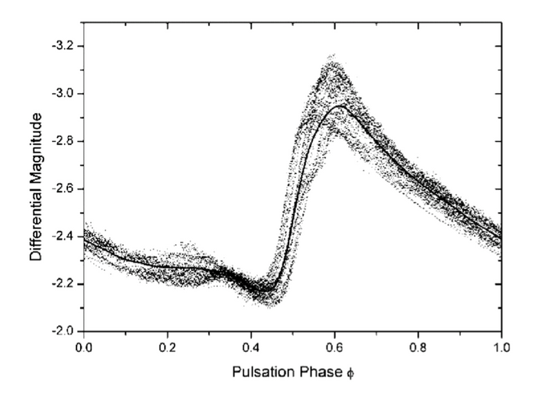
BLAZHKO EFEKT I PERIODOGRAM
ALGORITAM PERIODOGRAMA
interferencija valova teorijski objašnjava Blazhko efekt
sporedna frekvencija, Blazhko frekvencija, pojavljuje se na jednakim intervalima od glavne frekvencije - cilj algoritma
dijeli periodogram na 2 dijela, množi grane međusobno te traži lokalne maksimume.
Blazhko efekt
Misteriozan efekt koji opisuje faznu ili amplitudnu modulaciju svjetlosne krivulje.

Slide 8
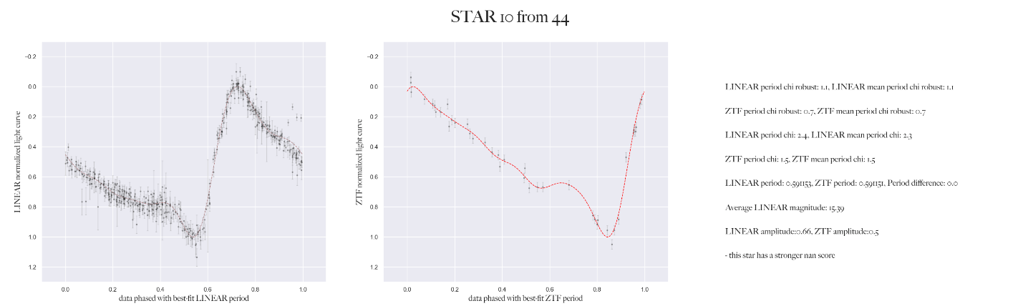
BLAZHKO EFEKT I HI-KVADRAT
Koristeći Fourier koeficijente računam koliko dobro fit opisuje svjetlosnu krivulju s hi-kvadratom.
8/18

Slide 9
MATERIJALI I PRIBOR
Računalo s pristupom internetu
LINEAR PODACI
Web stranica GitHub
Anaconda okolina, Visual Sudio Code, Jupyter notebooks i programski jezik Python
Astropy, astroML, Numpy, Pandas, Matplotlib, Seaborn,...
9/18

Slide 10
PRIPREMA PODATAKA
ANALIZA RR LIRA
SELEKCIJA BLAZHKO KANDIDATA
VIZUALNA ANALIZA
Izračun perioda, primjena algoritma periodograma, fit svjetlosne krivulje te hi-kvadrat.
Vizualna analiza Blazhko kandidata i stvaranje konačnog kataloga.
Proces pripreme LINEAR i ZTF seta podataka.
Algoritam selekcije Blazhko kandidata prema analizi.
TIJEK PROGRAMIRANJA
10/18

Slide 11
PRIPREMA PODATAKA
LINEAR PODACI
PRIPREMLJEN SET PODATAKA OD 7010 PROMJENJIVIH ZVIJEZDA IZ ASTROML MODULA.
SELEKCIJA RR LIRA
KORISTEĆI PODATKE O TIPU SVJETLOSNE KRIVULJE TE GI INDEKSU BOJE SELEKTIRANO JE 2914 RR LIRA.
PRIPREMA ZTF PODATAKA
OBJEKTOM ZTFQUERY PREKO EKVATORIJALNIH KOORDINATA RR LIRA TRAŽIM ZTF SVJETLOSNE KRIVULJE.
11/18

Slide 12
PRIPREMA PODATAKA
ANALIZA RR LIRA
SELEKCIJA BLAZHKO KANDIDATA
VIZUALNA ANALIZA
Izračun perioda, primjena algoritma periodograma, fit svjetlosne krivulje te hi-kvadrat.
Vizualna analiza Blazhko kandidata i stvaranje konačnog kataloga.
Proces pripreme LINEAR i ZTF seta podataka.
Algoritam selekcije Blazhko kandidata prema analizi.
TIJEK PROGRAMIRANJA
10/18

Slide 13
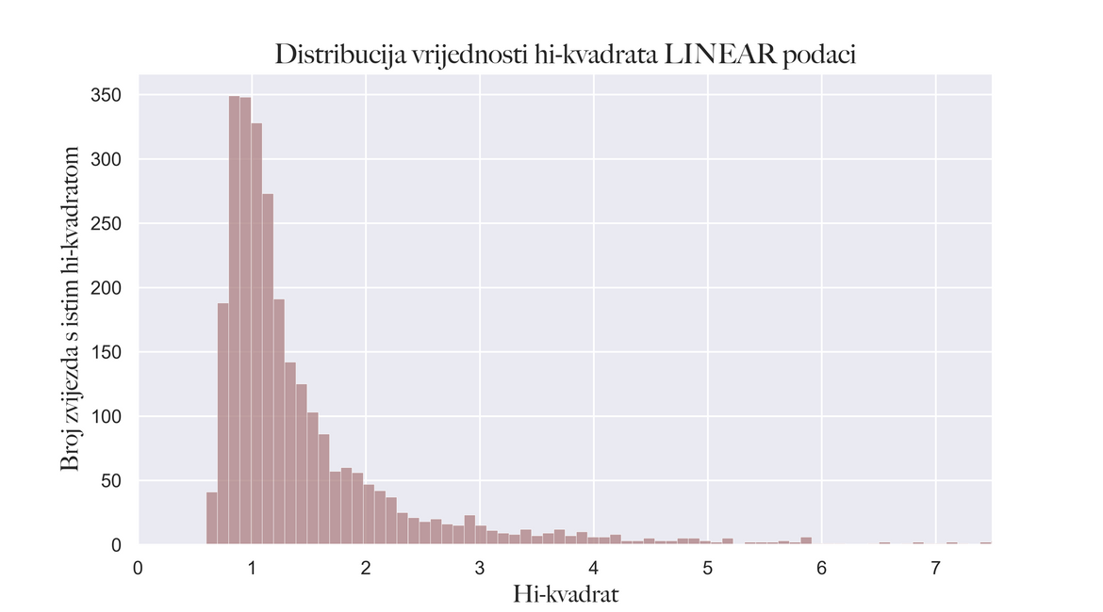
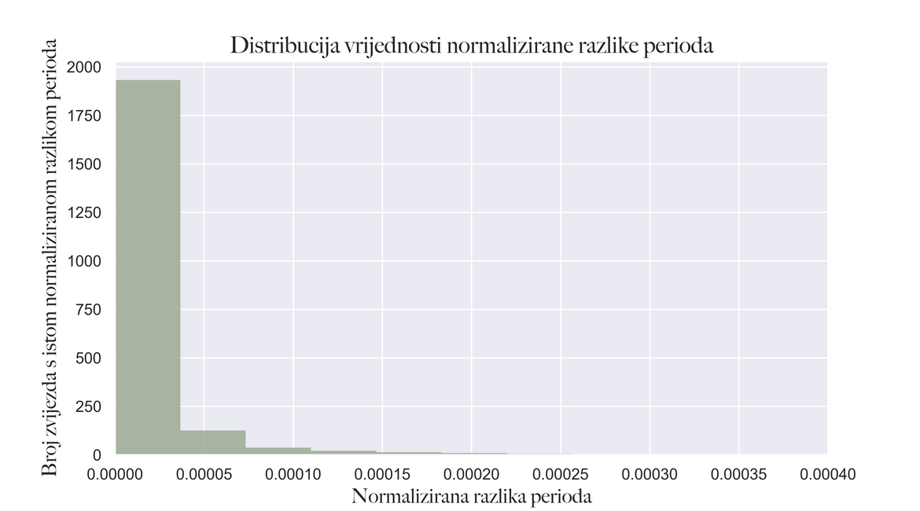
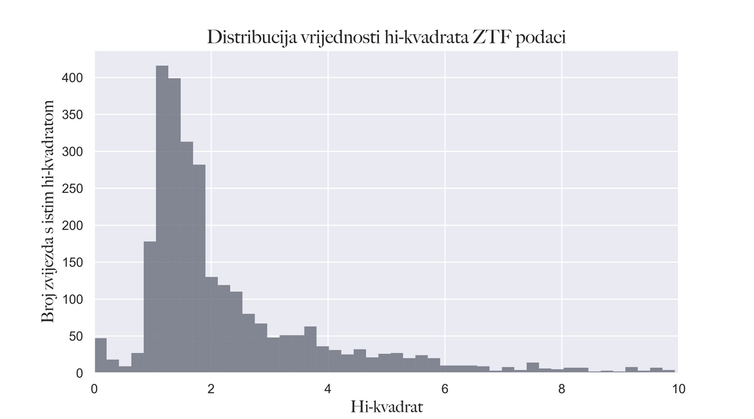
SELEKCIJA BLAZHKO KANDIDATA
1
FILTRIRANJE LOŠIH PODATAKA
Odbacivanje RR Lira s nerealnim periodom, amplitudom, vrijednosti hi-kvadrata ili s nedovoljnom količinom podataka.
2
PERIODOGRAM ZVIJEZDE
ne smije postojati dnevni alias perioda
relativna snaga > 0.05
statistička značajnost > 5
35 < Blazhko period < 325
3
ANALIZA OSTALIH PARAMETARA
LINEAR: 1.8 < hi-kvadrat < 3.0
ZTF: 2.0 < hi-kvadrat < 4.0
0.00002 < razlika perioda < 0.00005
0.05 < amplituda < 0.15
0.15 < amplituda < 2

Slide 14
PRIPREMA PODATAKA
ANALIZA RR LIRA
SELEKCIJA BLAZHKO KANDIDATA
VIZUALNA ANALIZA
Izračun perioda, primjena algoritma periodograma, fit svjetlosne krivulje te hi-kvadrat.
Vizualna analiza Blazhko kandidata i stvaranje konačnog kataloga.
Proces pripreme LINEAR i ZTF seta podataka.
Algoritam selekcije Blazhko kandidata prema analizi.
TIJEK PROGRAMIRANJA
10/18

Slide 15

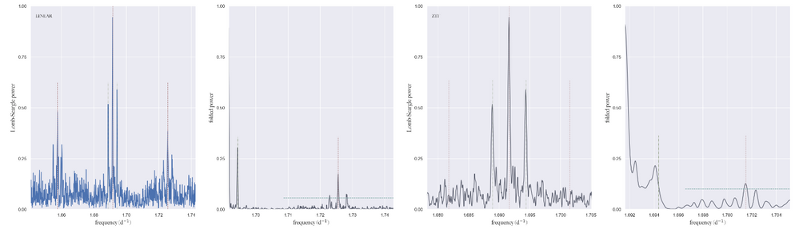
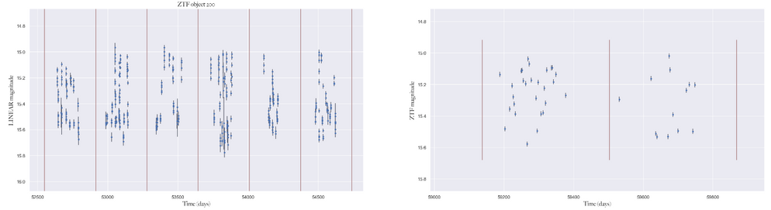
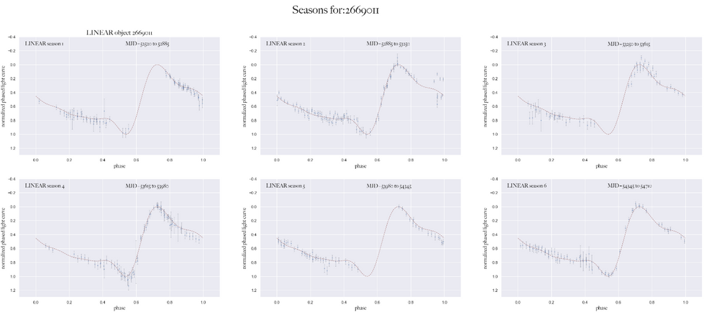
VIZUALNA ANALIZA
Faza 1: točnost oblika te fit zvijezde
Faza 2: prisutnost lokalnih Blazhko maksimuma te njihova signifikantnost, provjera alrogitma
Faza 3: oblik sveukupne svjetlosne krivulje, naznake modulacije
Faza 4: prisutnost fazne ili amplitudne modulacije po sezoni promatranja.
13/18

Slide 16
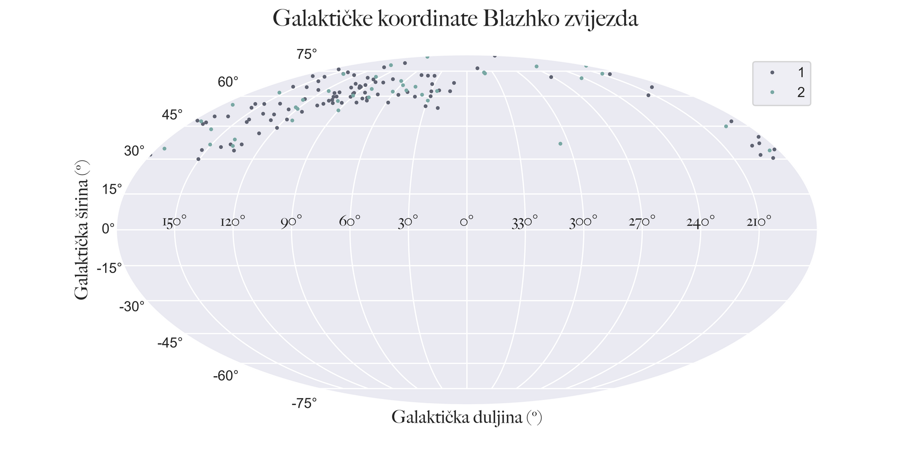
AB
C
REZULTATI
Pronađeno je 136 Blazhko zvijezda, 4.67% originanog skupa podataka - uspješnost algoritma selekcije je 57%.
14/18

Slide 17
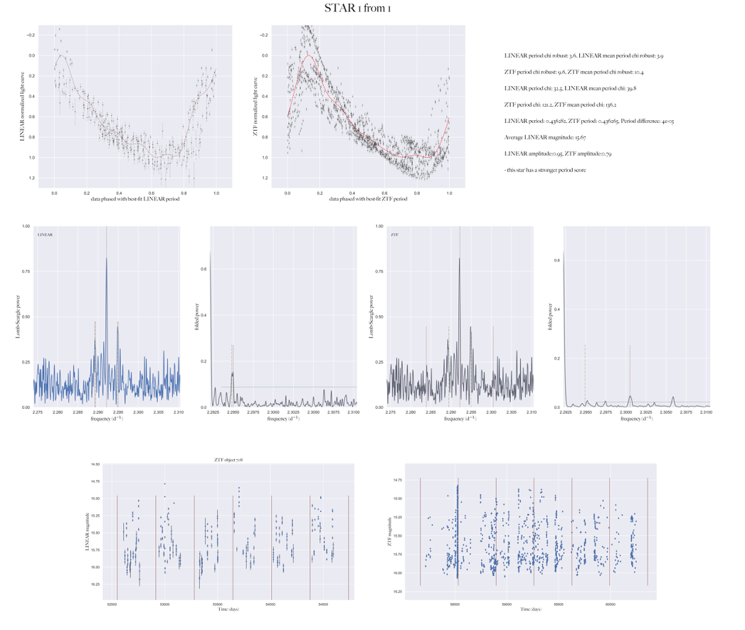
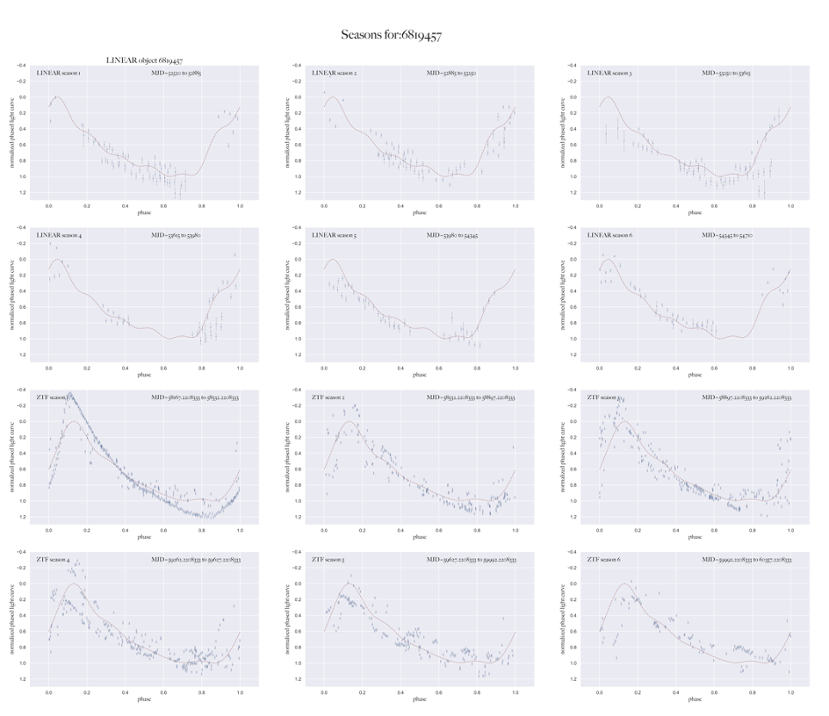
PRIMJERI BLAZHKO ZVIJEZDA
15/18

Slide 18
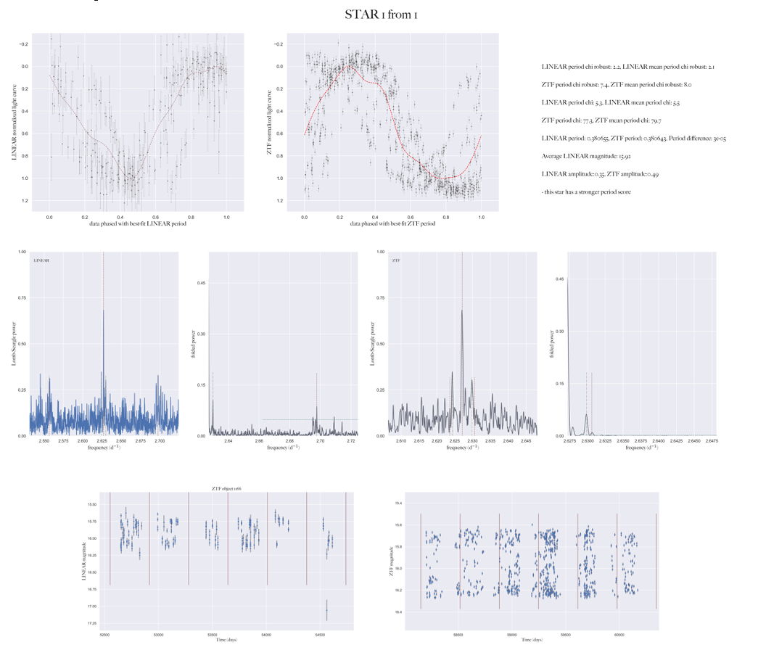
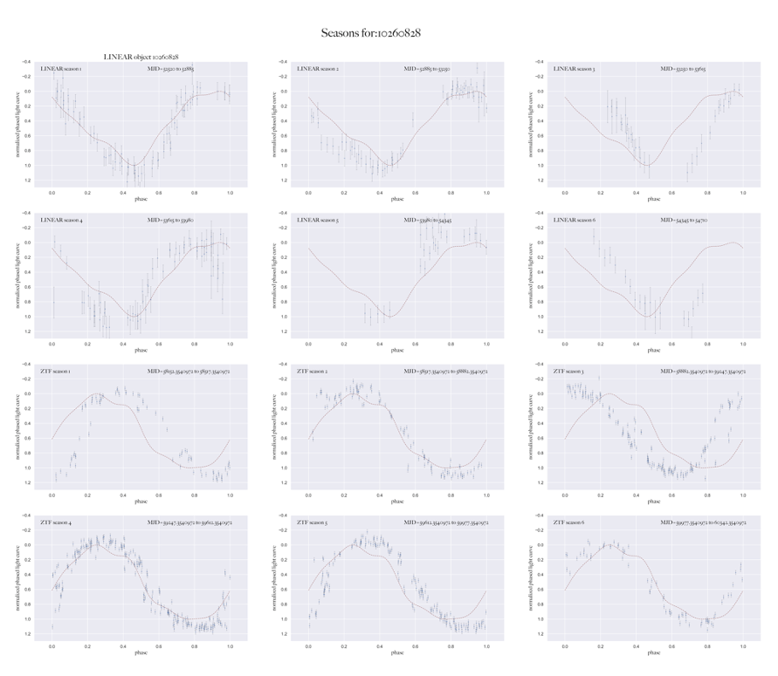
PRIMJERI BLAZHKO ZVIJEZDA
16/18

Slide 19
VJERODOSTOJNOST REZULTATA
ZNAČAJNOST OVOGA RADA
Blazhko efekt je jedan od zadnjih pojava u astronomiji bez objašnjenja – povećanjem broja poznatih Blazhko zvijezda pomažem otkrivanju mehanizma efekta
rad služi kao primjer automatizacije pronalaska Blazhko zvijezda za veće skupove podataka.
Udio Blazhko zvijezda pronađenih u ovom radu (4.67%) slaže se s drugim istraživanjima s velikim početnim setom podataka.
ZAKLJUČCI
17/18

Slide 20

HVALA NA POZORNOSTI

Slide 21
LITERATURA I IZVORI
01 https://chandra.harvard.edu/graphics/edu/earth_scientist_stars.pdf (3.8.2023.)
02 https://openstax.org/books/astronomy-2e/pages/19-3-variable-stars-one-key-to-cosmic-distances (4.7.2023.)
03 http://spiff.rit.edu/classes/phys370/lectures/mags/mags.html (3.3.2024.)
04 http://spiff.rit.edu/classes/phys370/lectures/pulse_ii/pulse_ii.html (4.3.2024.)
05 http://spiff.rit.edu/classes/phys370/lectures/pulse_i/pulse_i.html (4.3.2024.)
06 http://spiff.rit.edu/classes/ladder/lectures/varstars/varstars.html#pulse (5.3.2024.)
07 https://web.physics.ucsb.edu/~jatila/LambdaLabs/Globulars/HRdiagramlab_JKV.pdf (7.3.2023.)
08 https://articles.adsabs.harvard.edu/full/1992ApJS...79..507R/0000512.000.html(5.3.2024.)
09 https://astronomy.swin.edu.au/cosmos/h/hertzsprung-russell+diagram (6.3.2024.)
10 https://www.animations.physics.unsw.edu.au/jw/beats.htm (21.2.2024.)
11 https://phys.libretexts.org/Courses/University_of_California_Davis/UCD%3A_Physics_7C_-_General_Physics/8%3A_Waves/8.6%3A_Beats (21.2.2024.)
12 https://hrcak.srce.hr/file/175513 (12.2.2024.)
13 https://home.ifa.hawaii.edu/users/mendez/ASTRO110LAB11/variables.html (10.8.2023.)
14 Percy J. (2007) Understanding Variable Stars 1. izd. Cambridge - 3. i 6. poglavlje
15 https://www.assa.org.au/resources/variable-stars/classifying-variable-stars/ (23.7.2023.)
16 https://www.aavso.org/vsots_rrlyr (20.7.2023.)
17 https://en.wikipedia.org/wiki/RR_Lyrae_variable (24.7.2023.)
18 https://ogle.astrouw.edu.pl/atlas/RR_Lyr.html (24.7.2023.)
19 https://www.aavso.org/sites/default/files/Variable%20Star%20Classification%20and%20Light%20Curves%20Manual%202.1.pdf (25.7.2023.)
20 https://www.eso.org/sci/publications/messenger/archive/no.13-jun78/messenger-no13-15-17.pdf (3.8.2023.)
21 http://www.physics.smu.edu/sdalley/quarknet/Variable%20Star%20Astronomy.pdf (6.8.2023.)
22 https://en.wikipedia.org/wiki/Blazhko_effect (6.8.2023.)
23 Sazbo R. et al. (2013) Blazhko effect in Cepheids and RR Lyrae stars, Cambridge University Press, Vol. 9, Simpozij S301 (https://arxiv.org/pdf/1309.3969v1.pdf)
24 Jurcsik, Sodor, et al. (2009) The Konkoly Blazhko Survey: is light-curve modulation a common propery of RRab stars?, Monthly Notices of the Royal Astronomical Society, Vol. 400, Izdanak 2 (https://ui.adsabs.harvard.edu/abs/2009MNRAS.400.1006J/abstract)
25 Kolenberg K. (2008), 1907-2007: What's new on the Blazhko front?, J. Phys.: Conf. Ser. 118 012060 (https://iopscience.iop.org/article/10.1088/1742- 6596/118/1/012060/pdf)
26 Szabo R., Kollath Z. et al. (2010), Does Kepler unveil the mystery of the Blazhko effect? First detection of period doubling in Kepler Blazhko RR Lyrae stars, Monthly Notices of the Royal Astronomical Society Vol. 409, Izdanak 3, (https://arxiv.org/pdf/1007.3404.pdf)
27 Stothers B. (2006), A new explanation of the Blazhko effect in RR Lyrae stars, The Astrophysical Journal, 652:643-649, (https://iopscience.iop.org/article/10.1086/508135/pdf)
28 Netzel, Smolec et al. (2018), Blazhko effect in the first overtone RR Lyrae stars of the OGLE Galactic bulge collection, Monthly Notices of the Royal Astronomical Society , Vol. 480, Izdanak 1, (https://academic.oup.com/mnras/article/480/1/1229/5055626)
29 Teays T. (2018), The Blazhko effect in RR Lyrae, IAU colloquium Vol 139., (https://www.cambridge.org/core/journals/international-astronomical-union- colloquium/article/blazhko-effect-in-rr- lyrae/5A46E7907CCD38501CBB27028CDB0560)

Slide 22
LITERATURA I IZVORI
30 Sesar B., Stuart J., Ivezić Ž. et al. (2011), Exploring the variable sky with LINEAR I. photometric recalibration with the sloan digital sky survey, The Astronomical Journal, 142:190, (http://faculty.washington.edu/ivezic/Publications/Sesar2011LINEAR.pdf)
31 Palaversa L., Ivezić Ž., Eyer L. et al. (2013), Exploring the variable sky with LINEAR III. Classification of periodic light curves, The Astronomical Journal, 146:101, (http://faculty.washington.edu/ivezic/Publications/Palaversa2013LINEAR.pdf)
32 Bellm E., Kulkarni S. et al. (2019), The Zwicky Transient Facility: System Overview, Performance and First results, Publications of the Astronomical Society of the Pacific, 131:018002, (https://iopscience.iop.org/article/10.1088/1538-3873/aaecbe/pdf)
33 Deb and Singh (2009), Light curve analysis of variable stars using Fourier decomposition and principal component analysis, Astronomy and Astrophysics, 507, 1729-1737, (https://www.aanda.org/articles/aa/pdf/2009/45/aa12851- 09.pdf)
34 Ivezić Ž. et al. (2004), The selection of RR Lyrae stars using single-epoch dana, The Astronomical Journal, 129:1096-1108, (http://faculty.washington.edu/ivezic/Publications/203458.web.pdf)
35 https://www.youtube.com/watch?v=J5smgeVN38I (25.7.2023.)
36 https://www.youtube.com/watch?v=NJIIwIVZPws (3.8.2023.)
37 https://www.youtube.com/watch?v=spUNpyF58BY (7.8.2023.)
38 http://sait.oat.ts.astro.it/MmSAI/77/PDF/492.pdf (2.4.2024.)
SLIKE U PREZENTACIJI
https://simple.wikipedia.org/wiki/Variable_star
https://link.springer.com/chapter/10.1007/978-3-030-00904-5_9
https://www.space.com/15396-variable-stars.html
http://stars.astro.illinois.edu/sow/rrlyr.html
https://www.wikidata.org/wiki/Q370994

